Slide 1
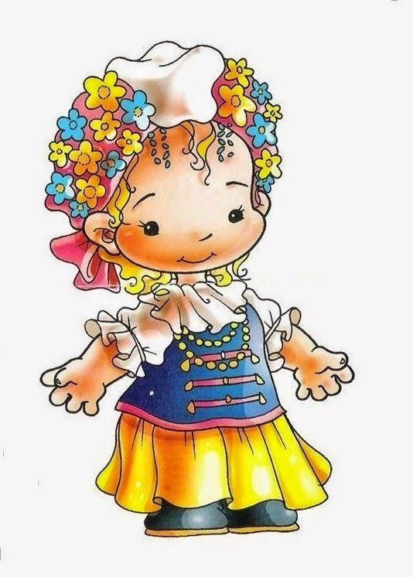
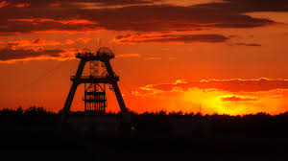
„Mieszkam TU, więc znam i szanuję tradycje Górnego Śląska”
Innowacja pedagogiczna z edukacji regionalnej
mgr Joanna Rogalska
mgr Gabriela Iwanek-Wilk
mgr Klaudia Prus- Tyrała

Slide 2
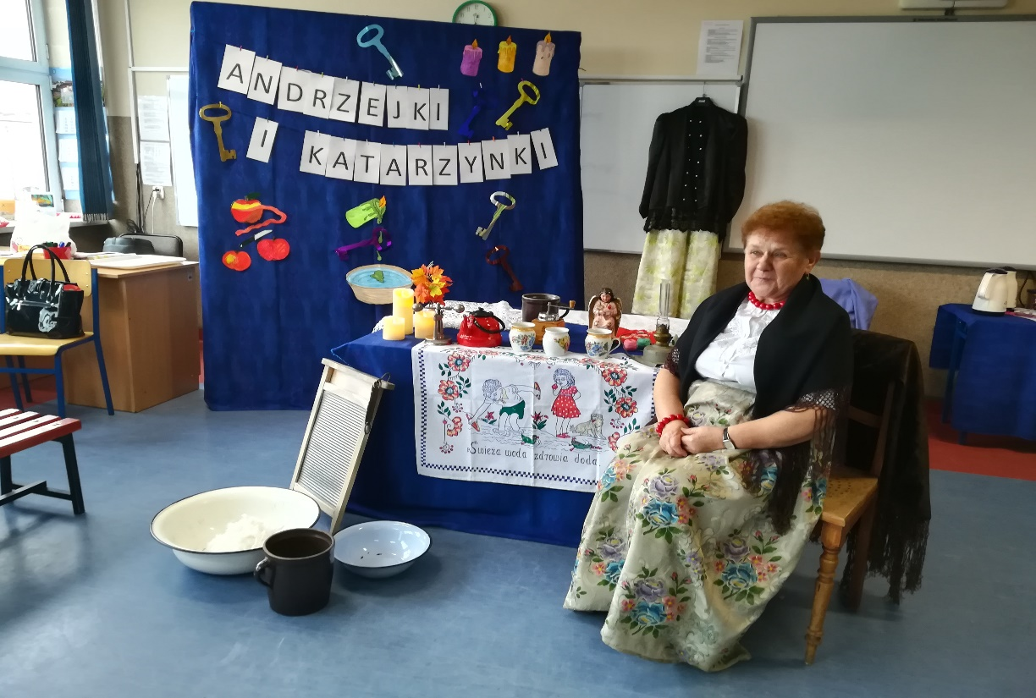
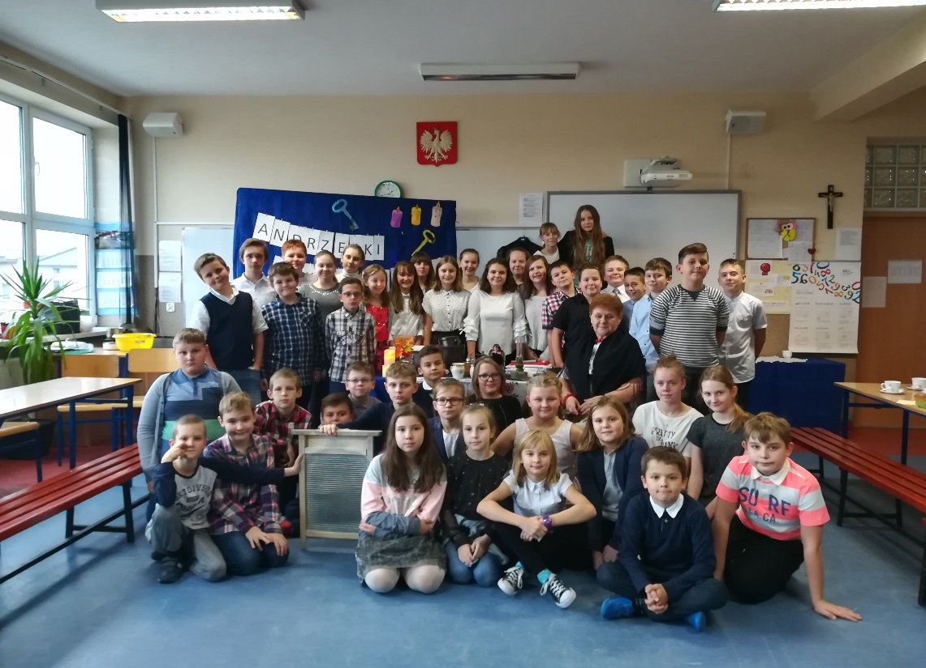
W Szkole Podstawowej nr 2 w Imielinie w roku szkolnym 2017/2018 realizowana była bardzo ciekawa innowacja pedagogiczna mająca na celu pokazanie uczniom swojej małej ojczyzny, bliższe poznanie gwary naszego regionu, tradycji, zwyczajów i obyczajów tutaj panujących. W innowacji udział wzięły dwie klasy: klasa IV a oraz klasa VI a. Obie klasy miały możliwość uczestniczyć w różnego rodzaju zajęciach, warsztatach, spotkaniach realizowanym w ramach tej innowacji. 1. Andrzejki po śląsku.
Realizacja innowacji rozpoczęła się w listopadzie 2017 r. Był to czas zbliżających się Andrzejek. W związku z tym uczniowie wzięli udział w spotkaniu andrzejkowym, na które zaproszone zostały mieszkanki Imielina, które opowiedziały uczniom o tym jak to dawniej bywało.

Slide 3
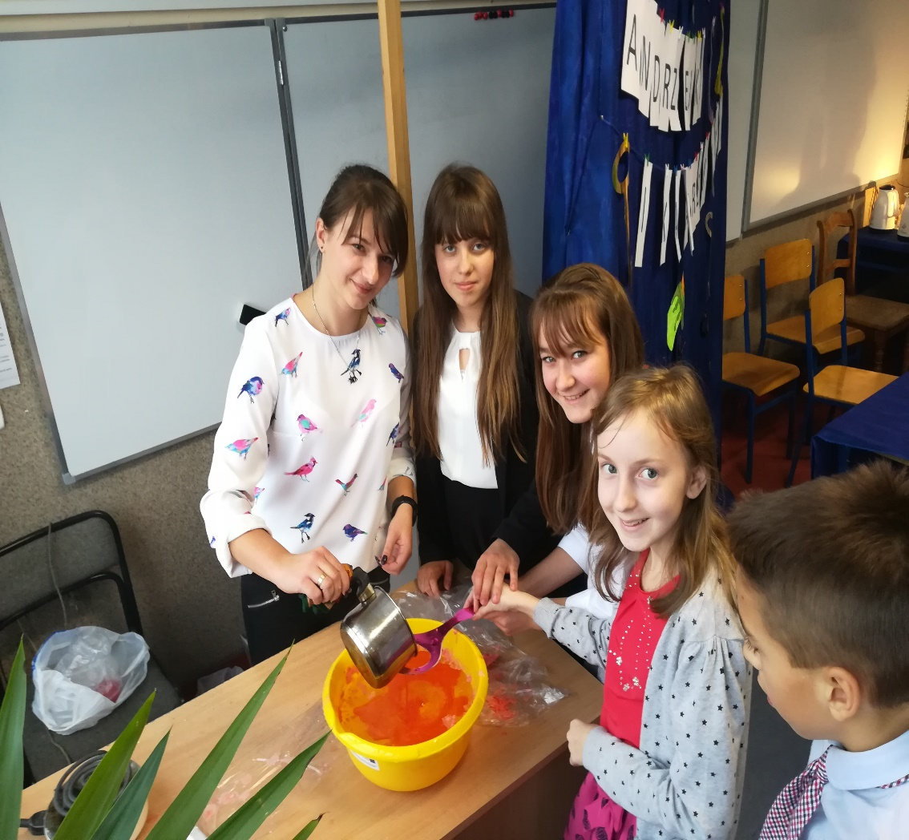
Uczniowie podczas tego wydarzenia mieli okazję wysłuchać ciekawych opowieści, obejrzeć przygotowaną przez naszych gości wystawę pamiątek rodzinnych, a nawet sobie powróżyć. Była to też okazja do spróbowania tzw. „szkubania pierza”.

Slide 4
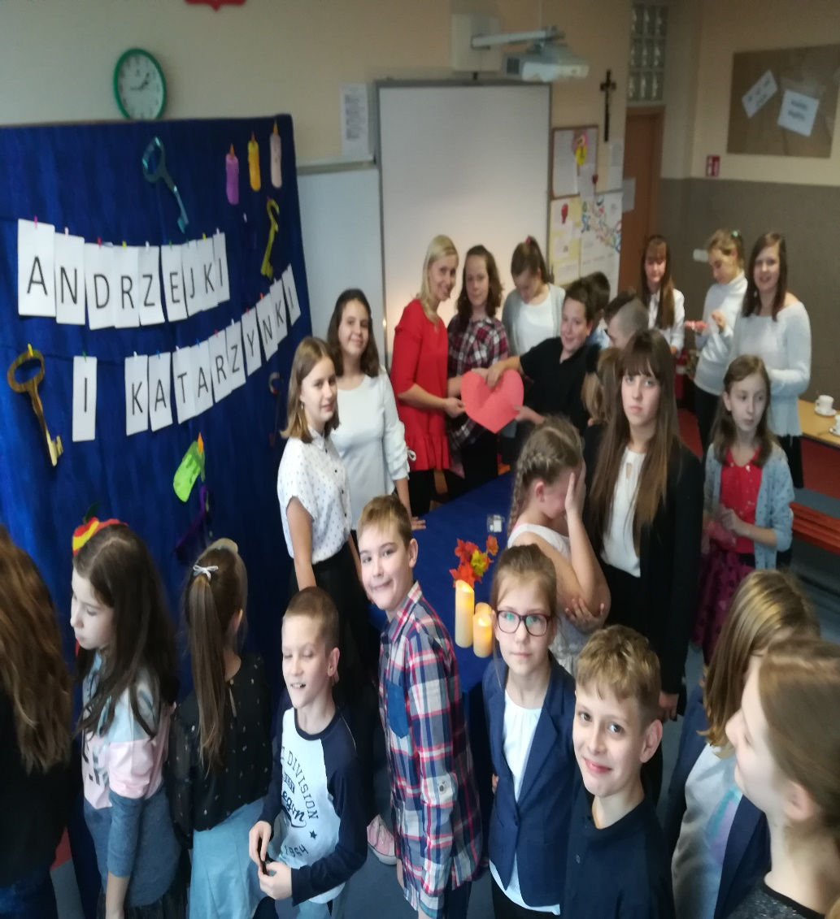
Wspólne wróżenie było bardzo emocjonujące.

Slide 5
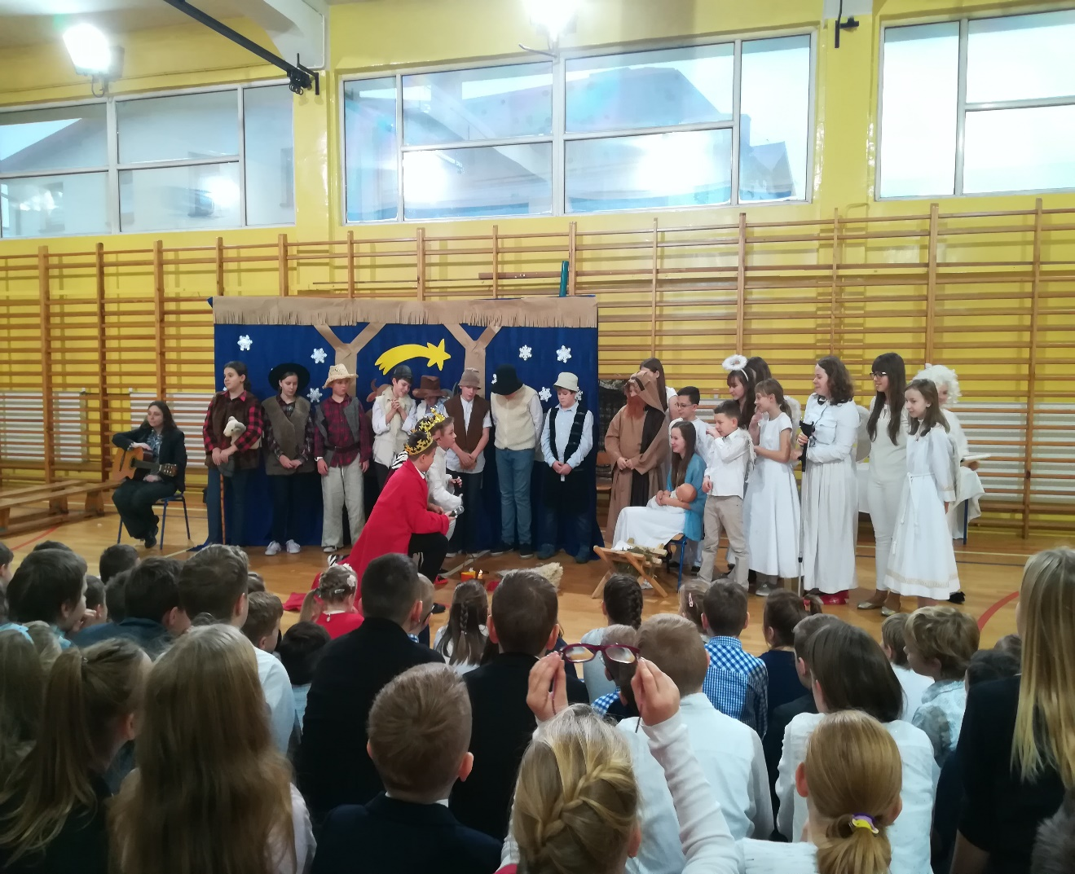
2.Jasełka po śląsku: kolejnym ciekawym wydarzeniem było przygotowanie przez klasę VI a jasełek w gwarze śląskiej. Uczniowie przygotowywali się pod okiem Pani Anny Cyroń, a swoje aktorskie i gwarowe umiejętności zaprezentowali na forum szkoły w okresie Bożonarodzeniowym, udali się również z jasełkami do Przedszkola Miejskiego w Imielinie.

Slide 6
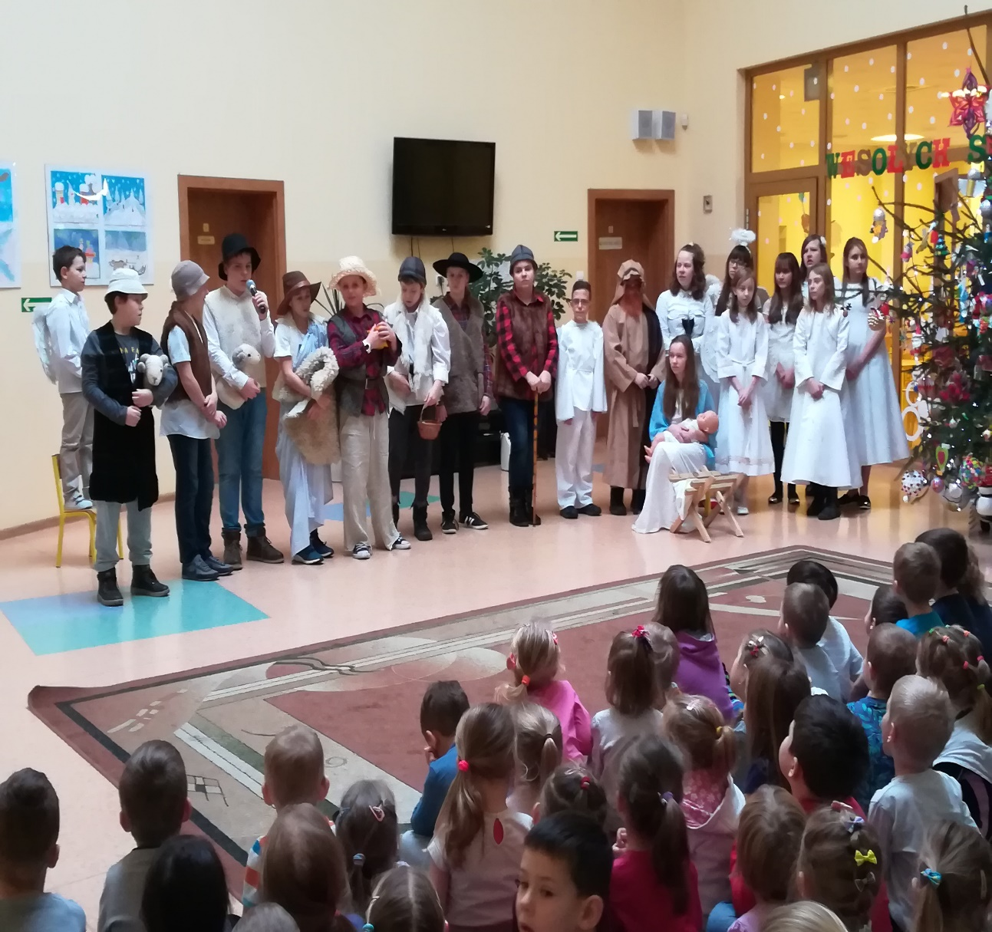
Jasełka w Przedszkolu Miejskim w Imielinie

Slide 7
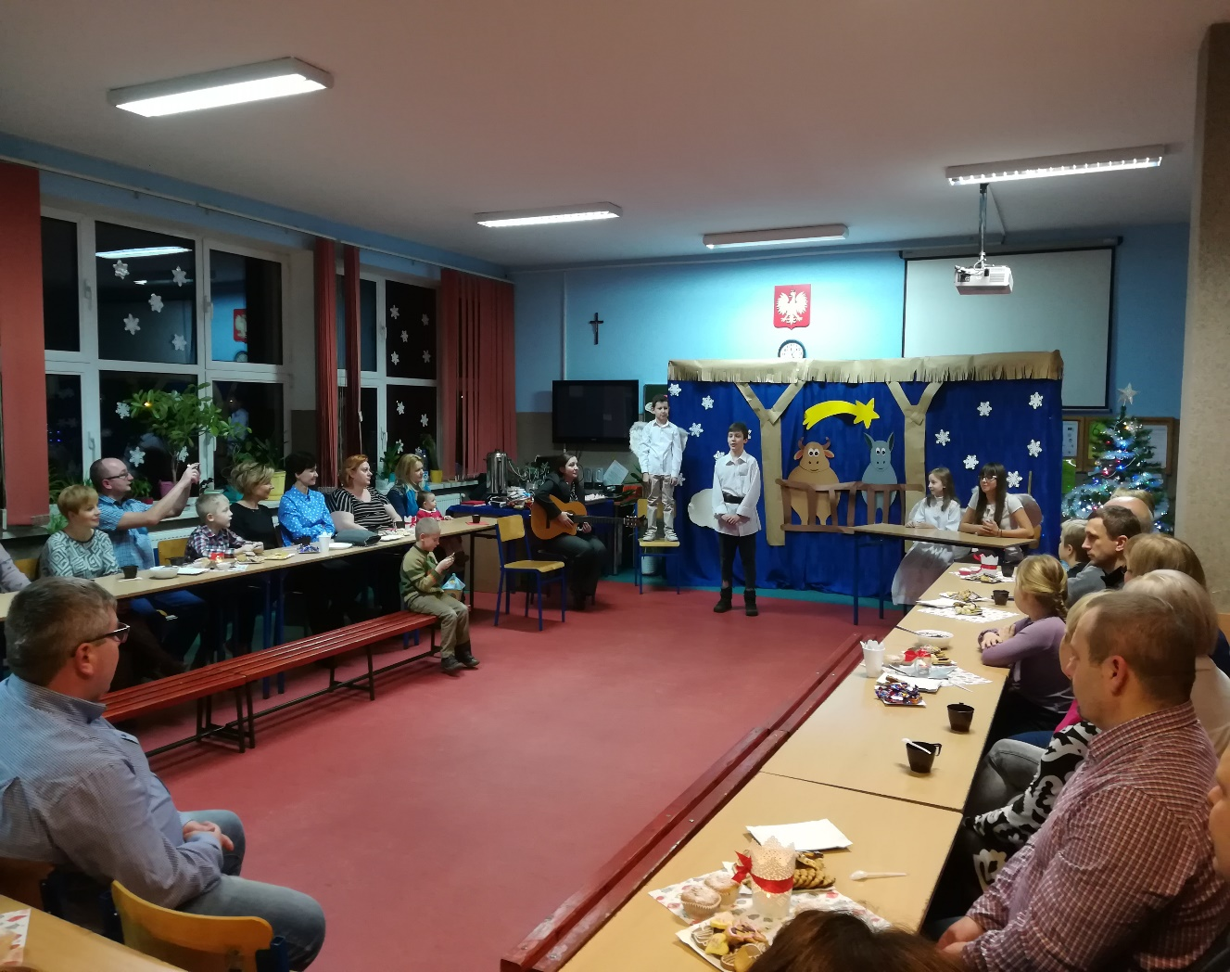
3. Wigilia po śląsku. W ramach innowacji została zorganizowana wigilia klasy VIa wraz z rodzicami. Podczas tego wydarzenia rodzicie obejrzeli jasełka po śląsku, jak również wraz z dziećmi przygotowali wiele tradycyjnych świątecznych potraw do degustacji.

Slide 8
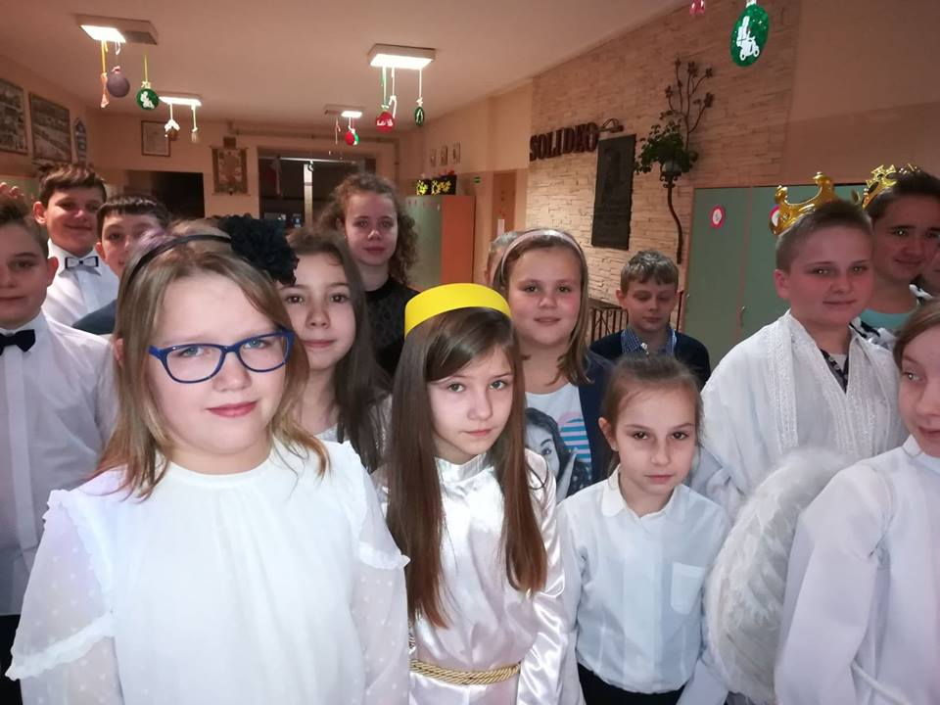
4. Życzenia na śląską nutę: Z okazji Świąt Bożego Narodzenia klasy biorące udział w innowacji nagrały film z kolendą po śląsku i życzeniami dla całej społeczności szkolnej przekazanymi też w gwarze śląskiej. Film został opublikowany na stronie szkoły i szkolnym facebooku.

Slide 9
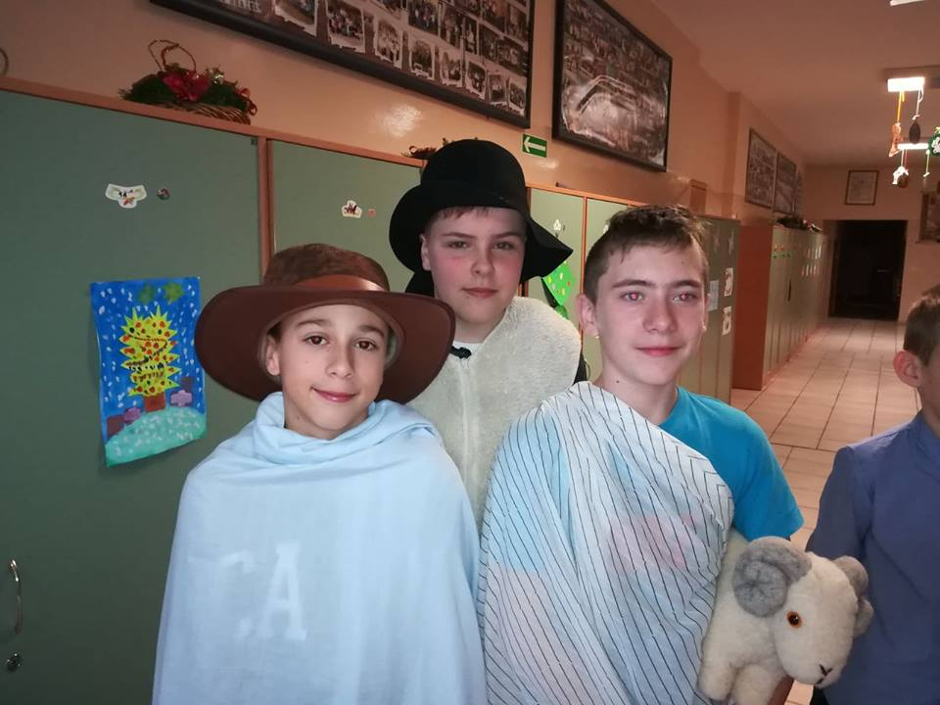
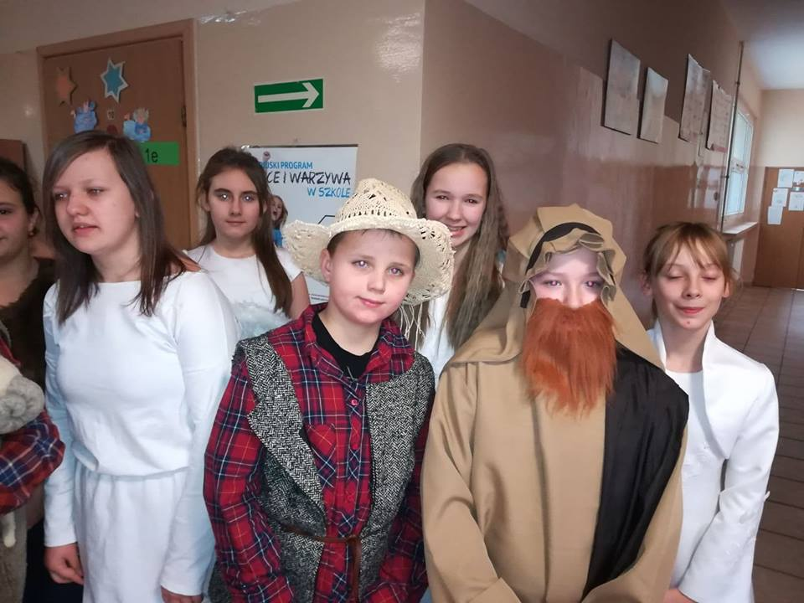
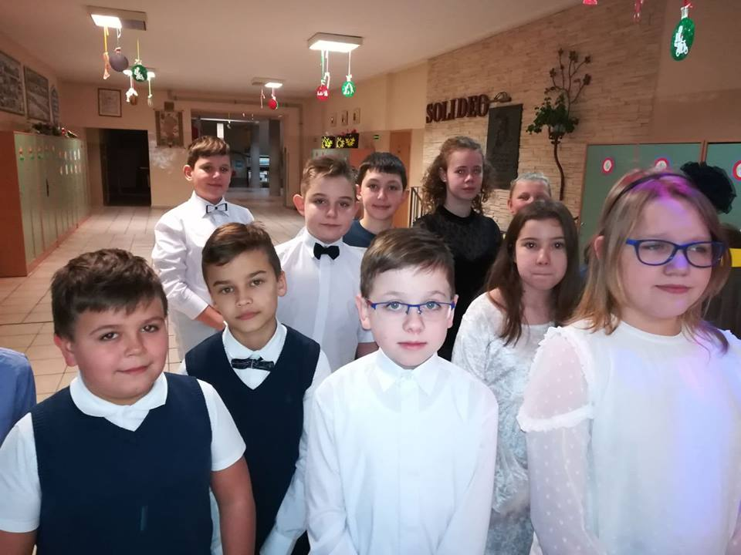

Slide 10
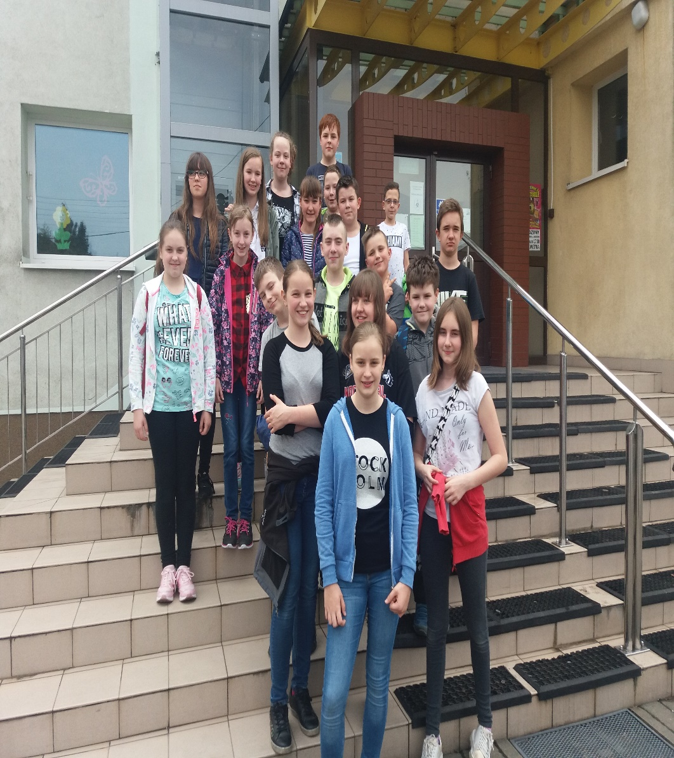
5. Spacer po Imielinie: Kolejnym wydarzeniem była piesza wycieczka po okolicy podczas , której uczniowie odwiedzili ciekawe miejsca w naszym mieście i wysłuchali ich historii. W wycieczce klasy VI a wziął udział historyk Pan Bartosz Stachoń, który ciekawie opowiedział uczniom o historii kapliczki czy Pomnika Powstańców Śląskich. Natomiast klasie IV a towarzyszyła Pani Ewa Bobrowska, która przeprowadziła również zajęcia przyrodnicze.

Slide 11
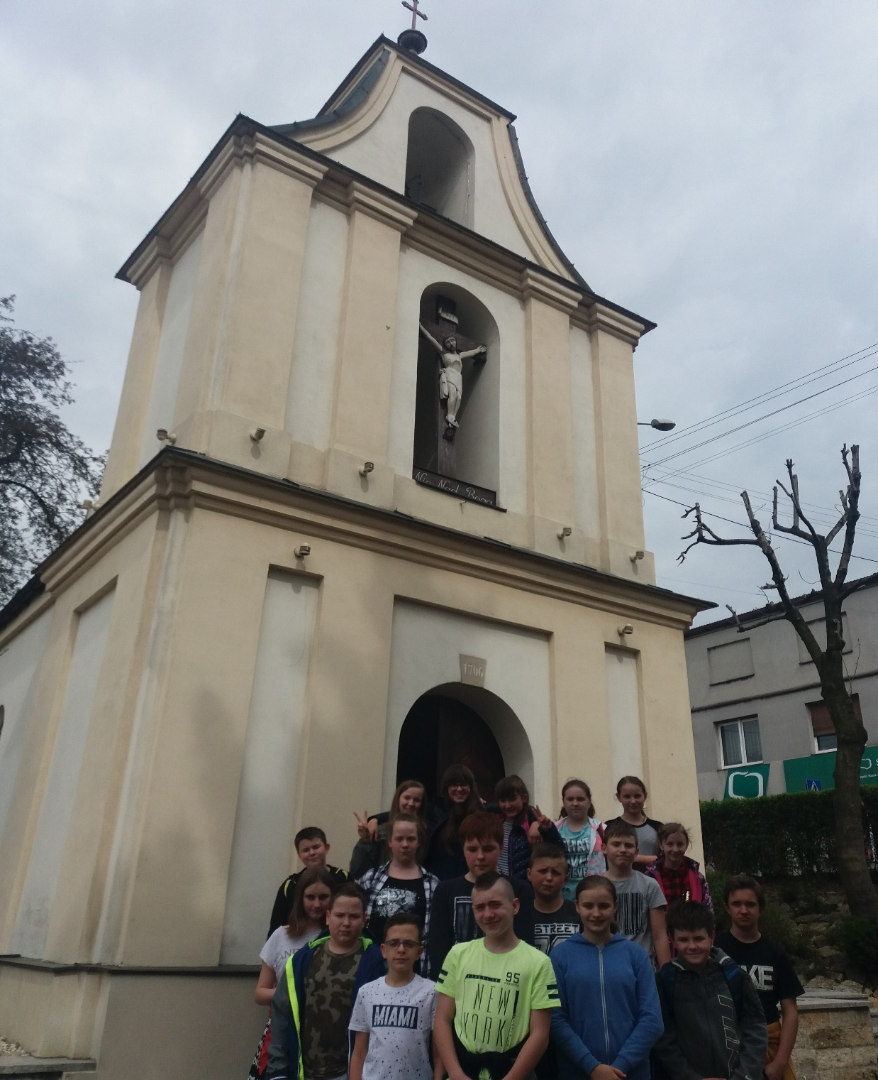
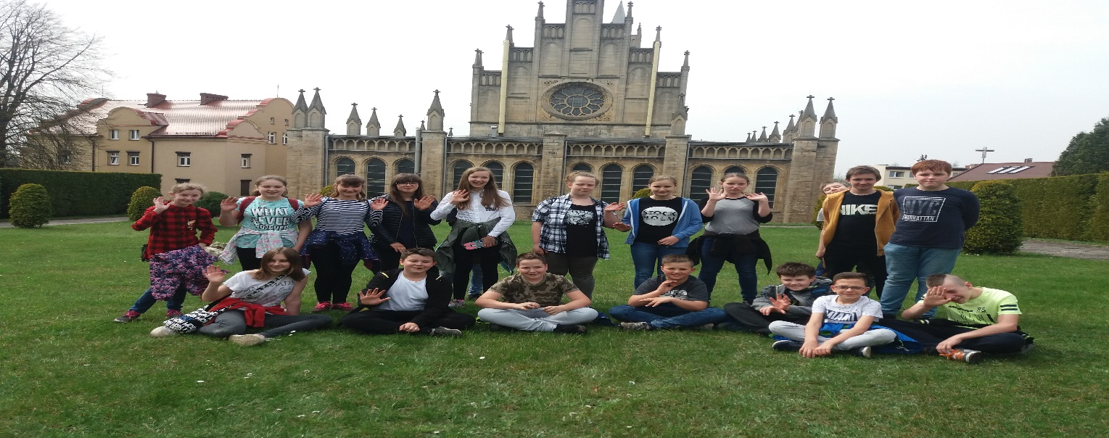

Slide 12
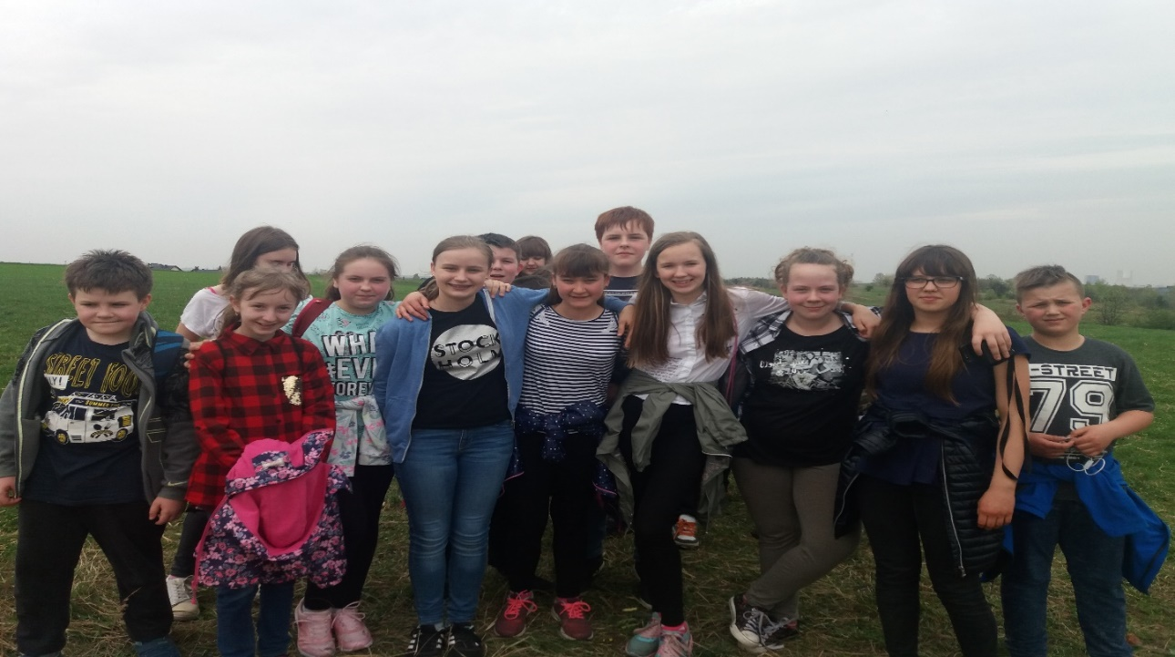
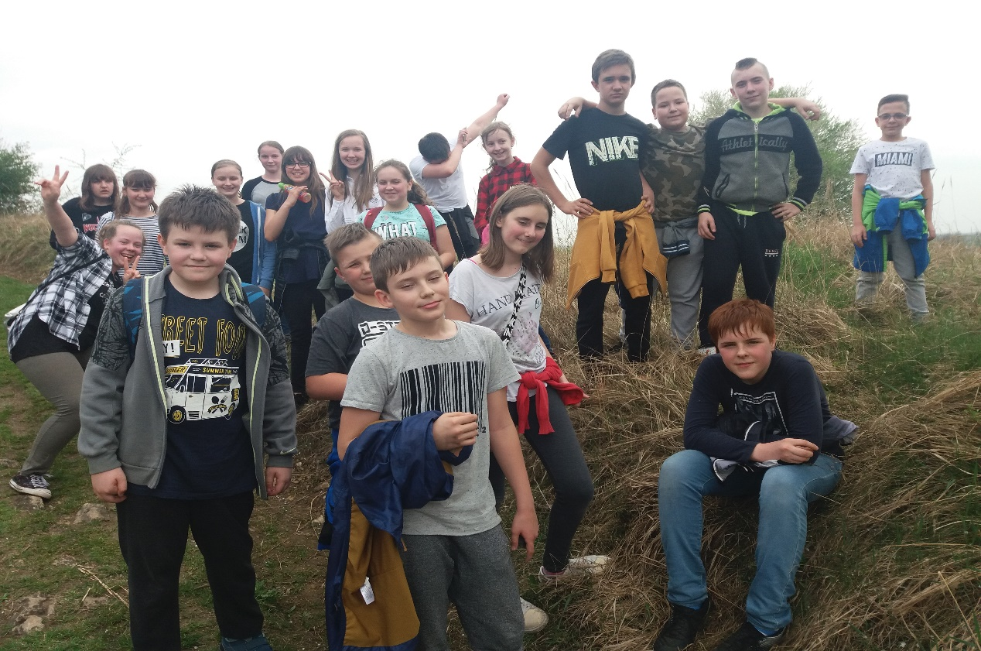
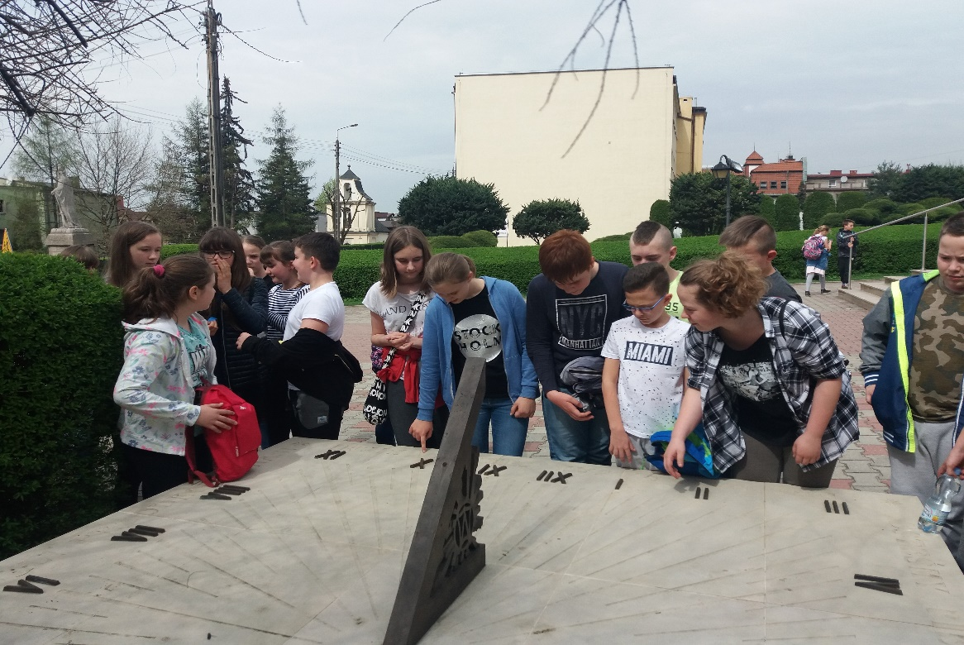

Slide 13
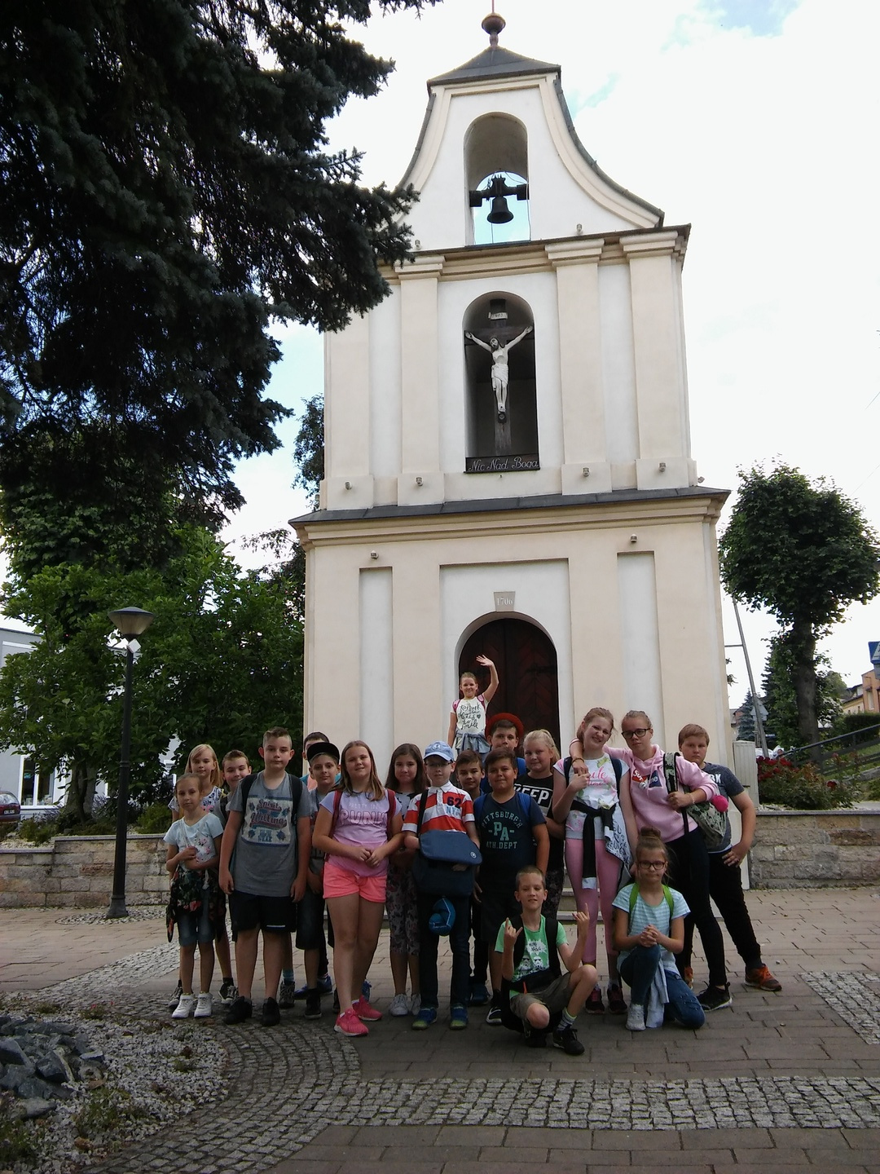
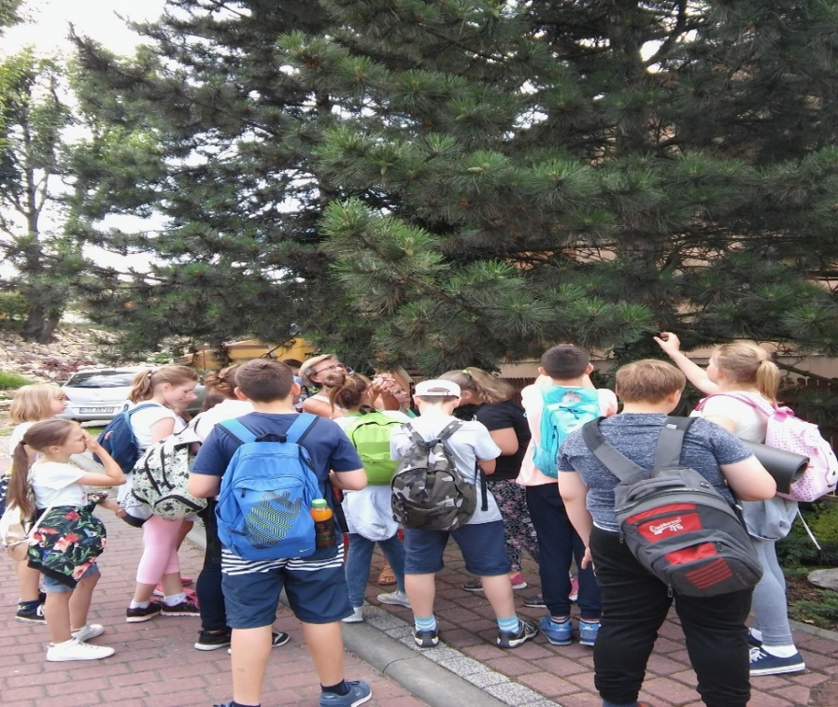

Slide 14
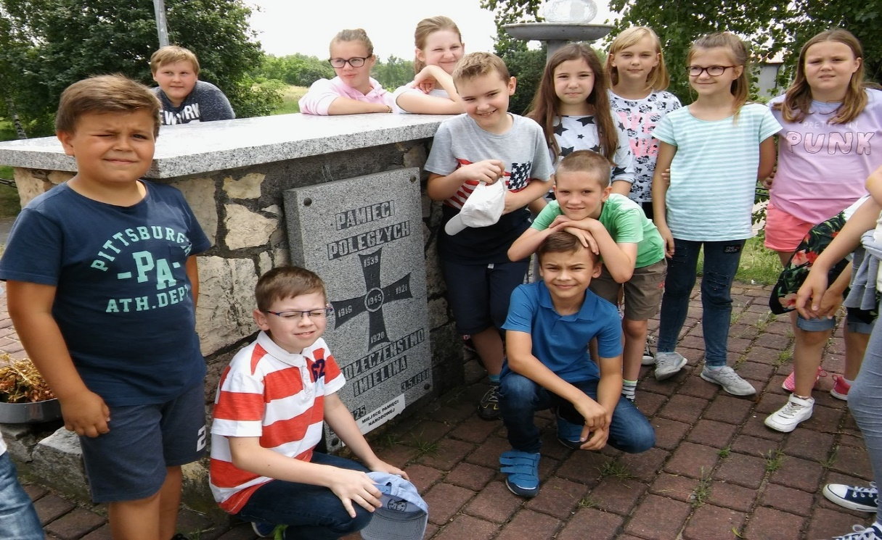
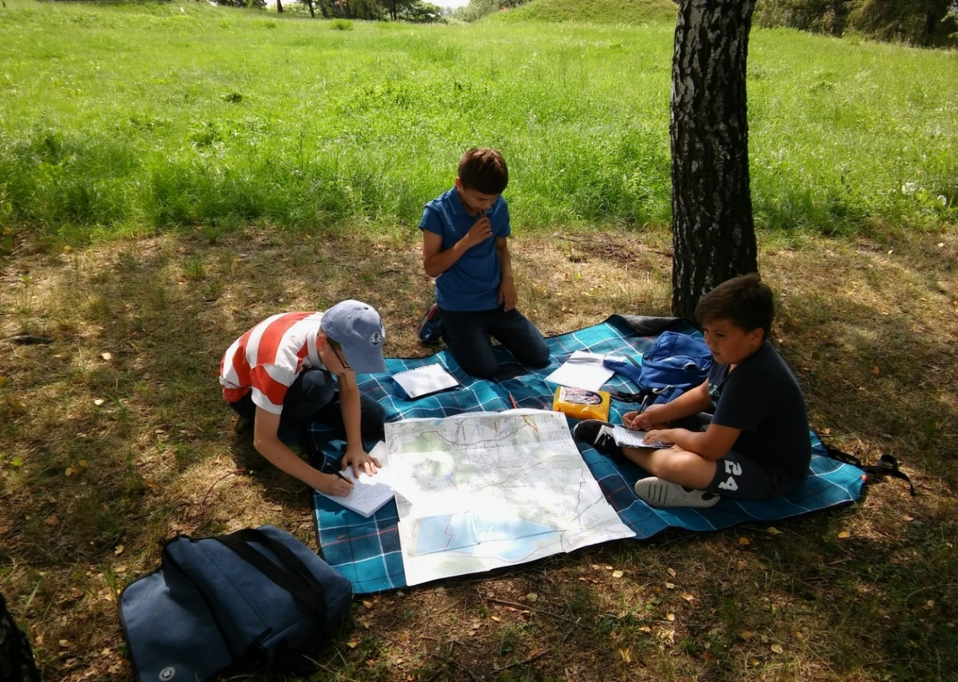
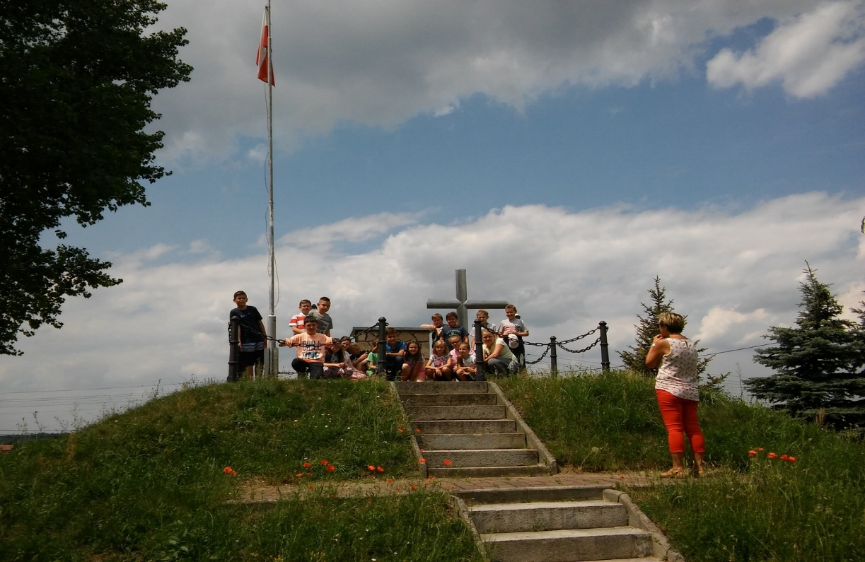

Slide 15
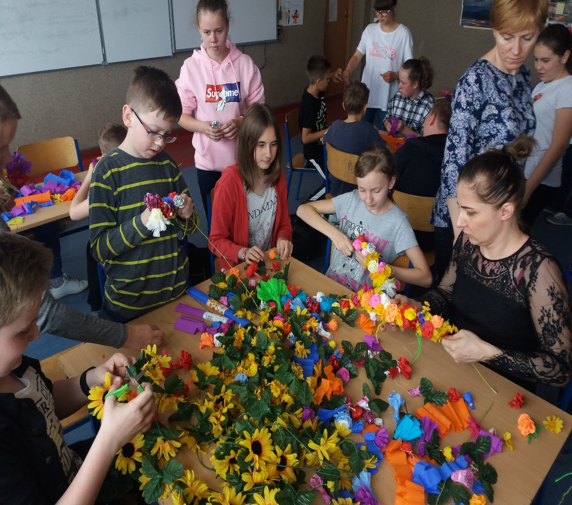
5. Warsztaty plastyczne: W ramach tego działania we współpracy z plastyczką Panią Katarzyną Cyroń zorganizowane zostały warsztaty plastyczne podczas, których uczniowie samodzielnie zrobili śląskie wianki- „Galandy”. W ramach tych zajęć uczniowie również poznali stroje śląskie.

Slide 16
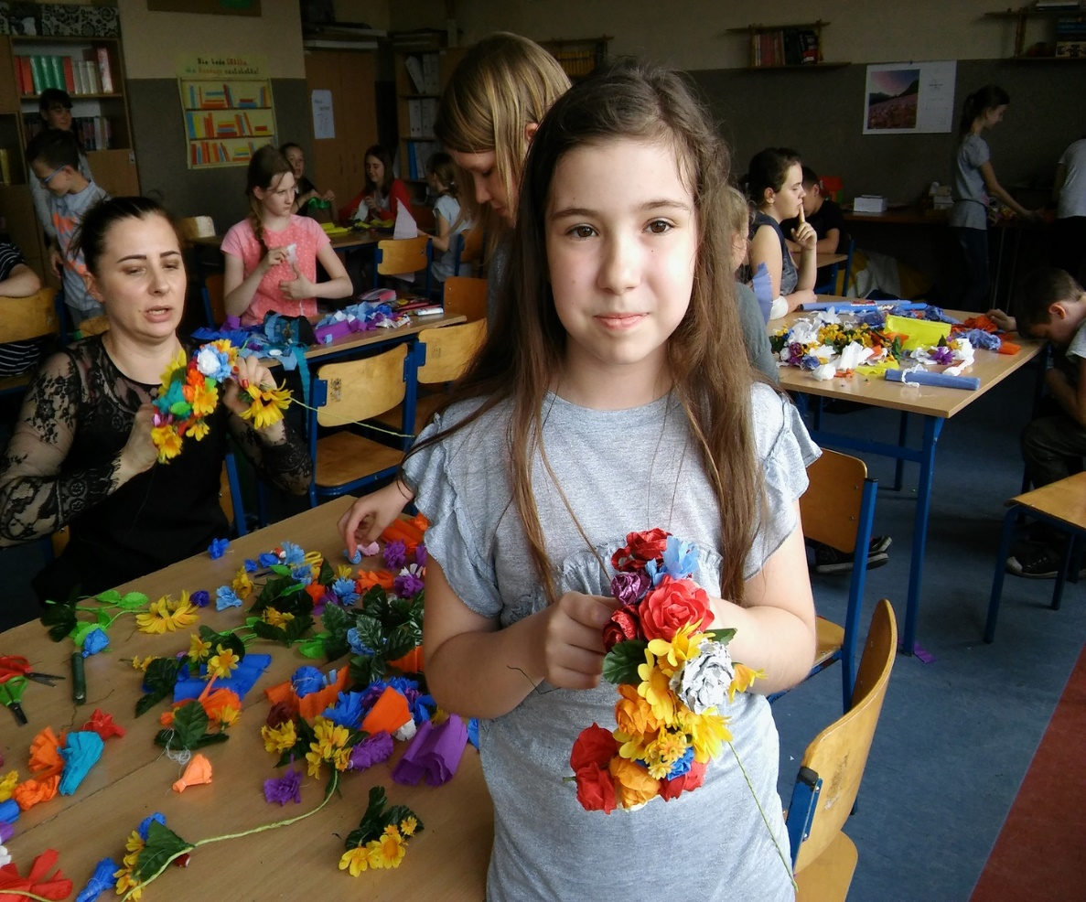
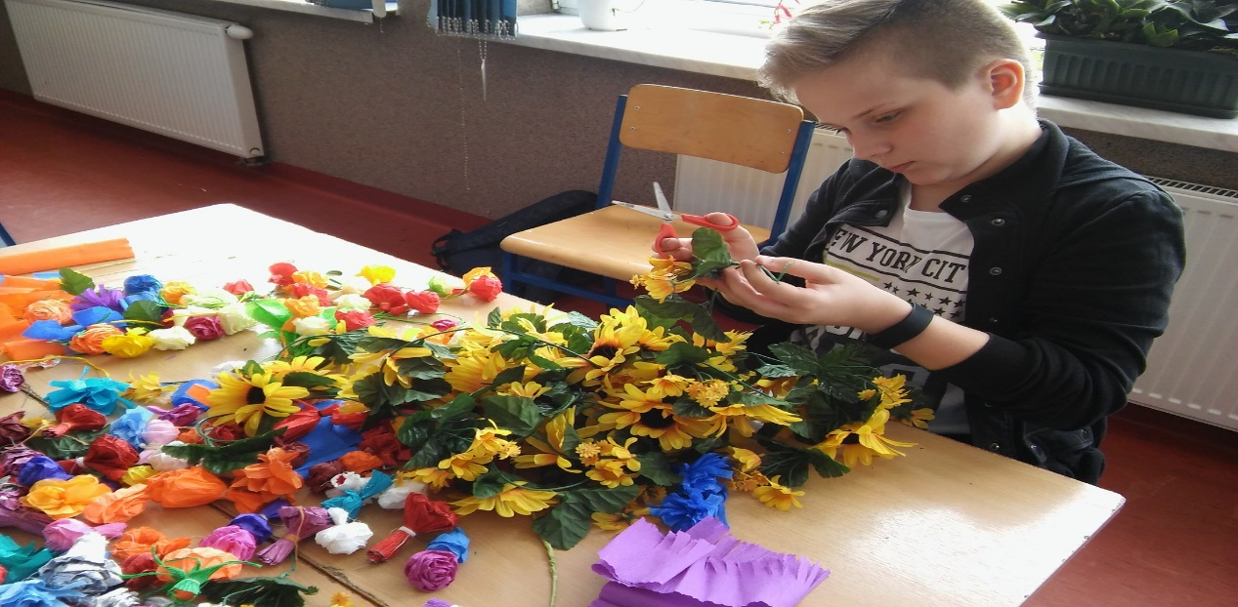

Slide 17
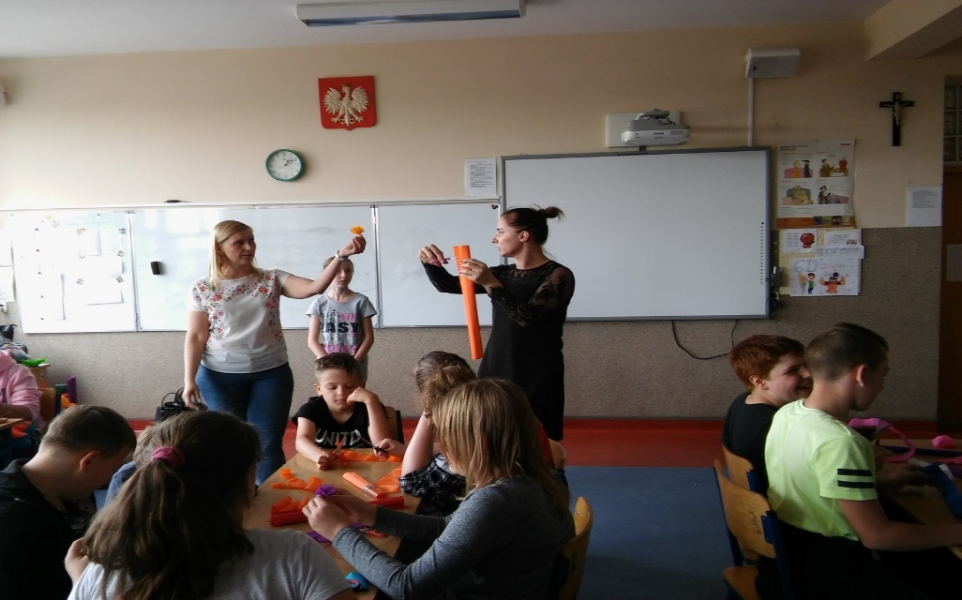
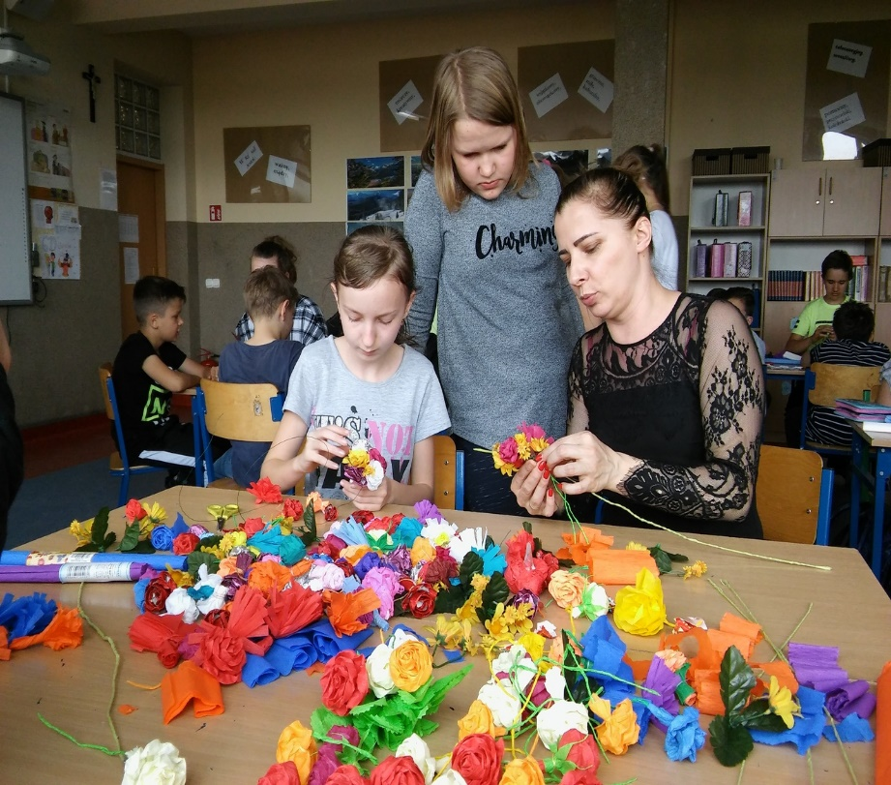
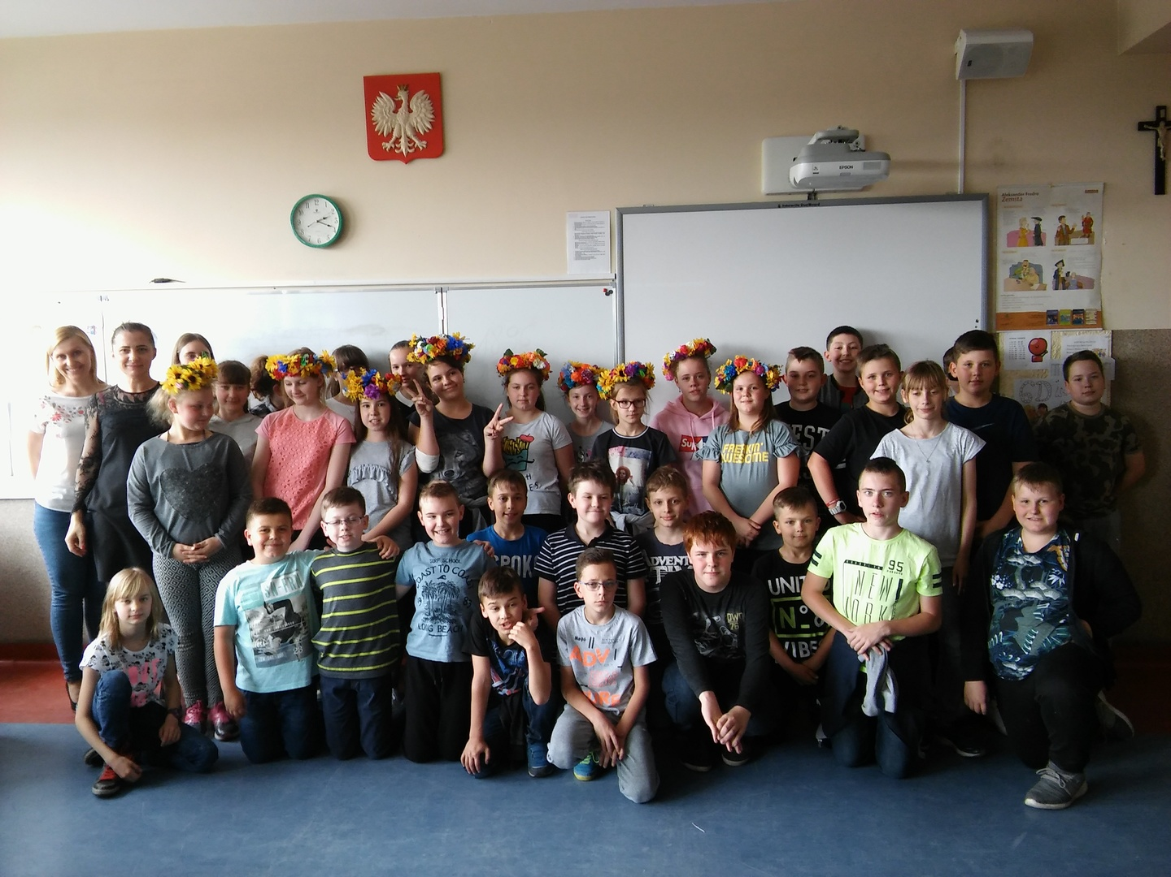

Slide 18
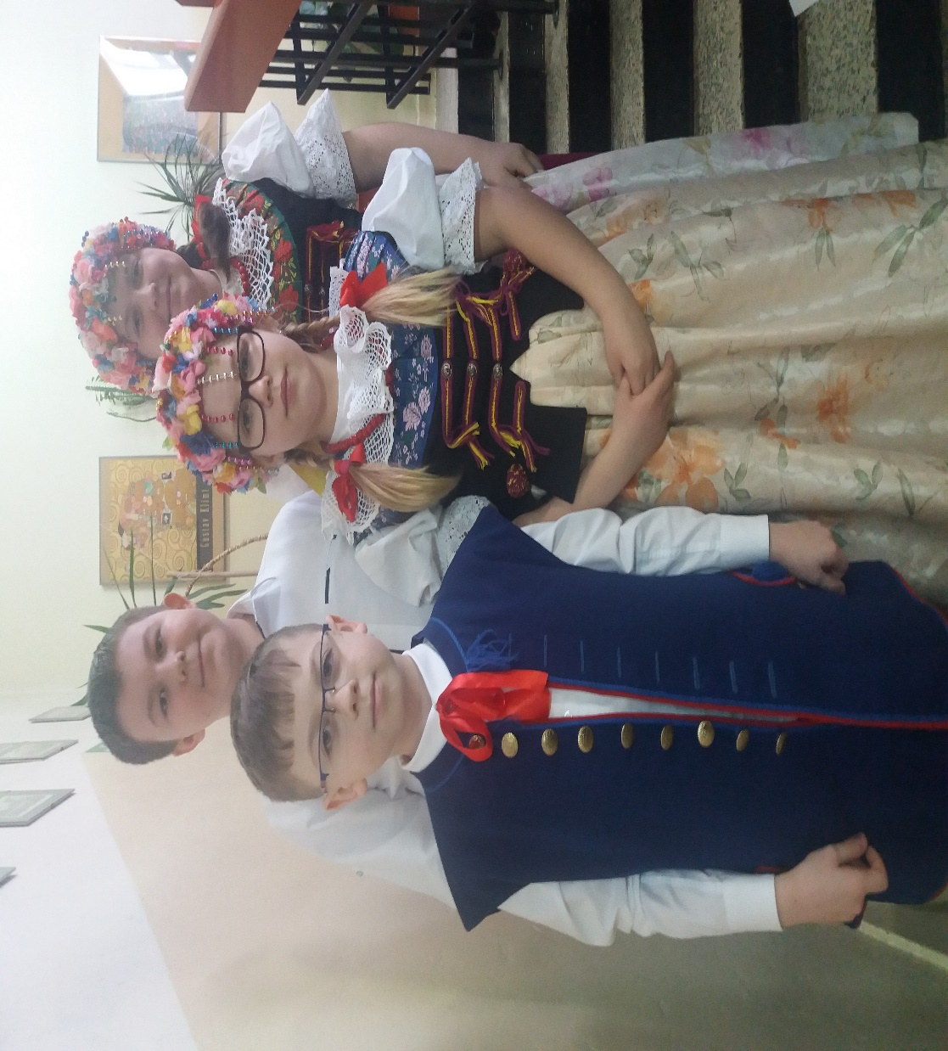
6. Śląskie konkursy: W trakcie roku szkolnego 2017/2018 uczniowie przygotowywali się do różnych konkursów recytacji w gwarze śląskiej. Recytując teksty gwarowe godnie reprezentowali naszą szkołę stając się laureatami tych konkursów.

Slide 19
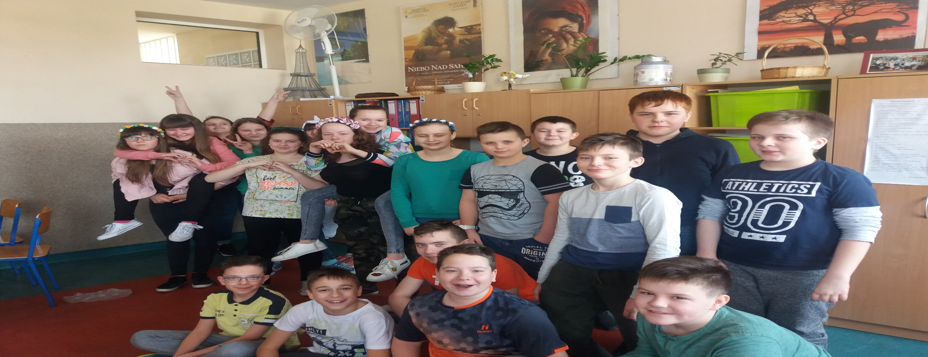
Wśród działań innowacyjnych prowadzonych w tej dziedzinie można wymienić również:
Tworzenie przez uczniów plakatów promujących nasze miasto,
Czytanie na lekcjach tekstów gwarowych i ich interpretowanie oraz wiele innych.

